Slide 1


AEM周末分享
第 189 期
熟人的成本
AEM WEEKEND SHARING

Slide 2

AEM WEEKEND SHARING
我们常常讲的人情面子，主要是指在熟人之间运作。
很多人总有一个感觉：熟人多了好办事，要用熟人，用熟人可靠。

Slide 3
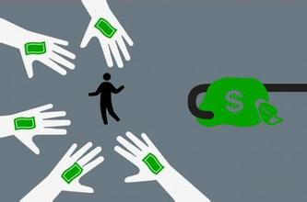
AEM WEEKEND SHARING
在市场经济环境下，用熟人实际上也不是都能赚钱的事，不一定用熟人就能给企业带来利益；
另外，熟人通常不会给你个人带来很大利益，相反可能会给你带来很多成本上的过度支出，收入是递减的。

Slide 4
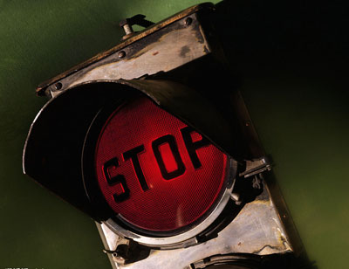
AEM WEEKEND SHARING
再举个例子。你开车违规，闯红灯了，被警察拦住，你一看那警察是个熟人，他对你说：“大哥，你怎么在这儿！”
你说：“对不起，刚才没看见红灯，打了一个盹儿。”对方说：“没事儿，过去吧。”这时候你会怎么样？你会觉得有面子。为什么？

Slide 5

AEM WEEKEND SHARING
别人闯红灯会被警察拦住了处罚，而这个警察当着别人的面管你叫大哥，按照我们刚才讲的人际关系模型，在第三者面前管你叫大哥，是给你面子。
你又有了面子，又省却了50块钱罚款，你今天就很开心。然后你说：“兄弟，没事儿，改天一块儿吃个饭。”他说：“行。”

Slide 6
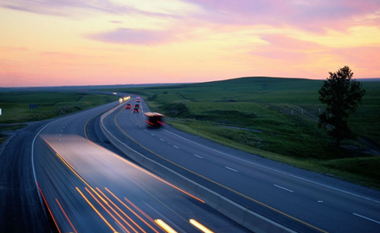
AEM WEEKEND SHARING
第二次路过这儿，不是闯红灯，而是拐错弯了，一看又是这哥们儿，这回不道歉了，你说：“又是您当班啊？”
对方问：“最近买卖不错，要请客啊！”
你说：“行啊，改日喝酒！”又省了50块钱，面子大了去了！
但因为觉得麻烦了人家两次，都被拦住又放了，你会找理由请他吃饭，还这个人情。

Slide 7

AEM WEEKEND SHARING
跟警察哥们儿一吃一喝一高兴，花费肯定超过100块钱。
警察这会儿觉得很有面子，因为你请他喝酒，而中国人喝酒时要敬酒、要吹捧，他的感觉肯定好得不得了。俩人关系于是由一般熟人变成亲密熟人，甚至是家人那种，更有面子了。

Slide 8

AEM WEEKEND SHARING
于是，吃完了以后，你多问了一句：“最近弟妹忙什么呢？”
警察说：“你这弟妹不争气，一天在家没啥事儿，找工作特别难。
要不上你那儿找个活儿干，能开点钱开点钱，别让她在家待着？”你说：“没问题，哥们儿的事儿嘛。”因为你不答应是不给他面子，答应了就是给他面子。

Slide 9

AEM WEEKEND SHARING
于是他又敬你一杯，然后散了。过两天警察媳妇儿来上班了，怎么开工资呢？按照当下的标准，工资不可能太低。这工资月月都得开，每月至少2000块，还要买保险，加上其他杂支，差不多2500块钱，每个月都得给。

Slide 10

AEM WEEKEND SHARING
上班3个月之后，警察兄弟打电话来了，说：“大哥你那公司咋管的，这么乱！媳妇回来天天跟我说，您好好管管您手下，不能老欺负我媳妇，她不就是没上大学嘛，没上大学也是人。”
第二天你上班，被迫变法儿让人都知道她老公跟你是哥们儿。

Slide 11

AEM WEEKEND SHARING
而这时你可能已经不开车，也不可能违章了。同时你也对这位警察媳妇不耐烦了，对警察说：“弟妹在这儿不舒服，干脆让她回家。这样吧，她不用上班，我每月给她开两千，一年给她发两万四。”
这就是中国人的博弈，你花了钱，一年搭进两万四，还不好意思停这工资；最后钱花出去了，又早晚得罪了哥们儿。

Slide 12
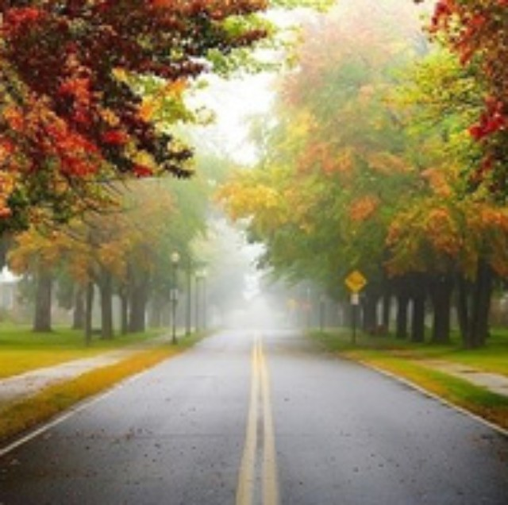
AEM WEEKEND SHARING
如果当初警察一上来敬礼说罚款50块的时候，你就乖乖给50块，任他扣分，你就会责备自己不留神，并开始小心驾驶。

Slide 13

AEM WEEKEND SHARING
从此你就变成好公民，尽量不再违规、不被罚款。
很多事实证明，熟人关系是超越制度而且破坏制度的。

Slide 14

AEM WEEKEND SHARING
周末愉快！
共创 共进 共赢 共享
AEM科技人力资源部

